Slide 1
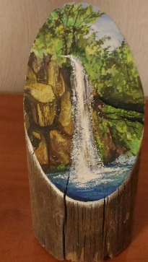
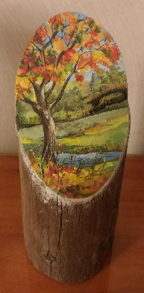
МБОУ ДО «Дом детского творчества Рудничного района г. Кемерово»
Проект
«Художественное декорирование и роспись на деревянных спилах»
Педагог дополнительного образования
Ильина Татьяна Владимировна

Slide 2
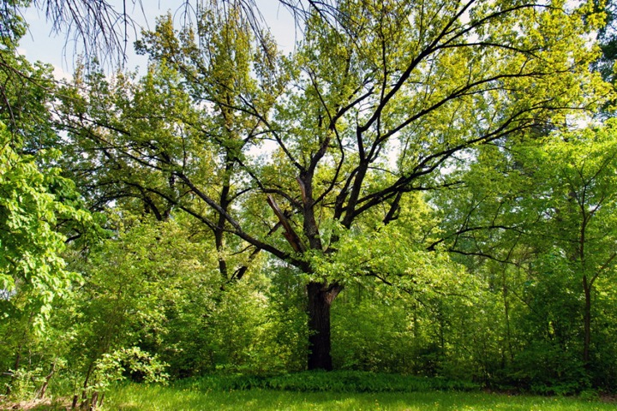
В древние времена деревьям всегда приписывалась магическая сила

Slide 3
Деревянные изделия содержат в себе живительную силу
Этот природный материал всегда актуален, он экологически чистый используется во многих видах творчества и ремесел. Чтобы не вредить природе, для создания творческих работ можно использовать только срезы из валежника, сломанных деревьев и веток. Спил, обрамленный корой – прекрасная основа для живописи

Slide 4
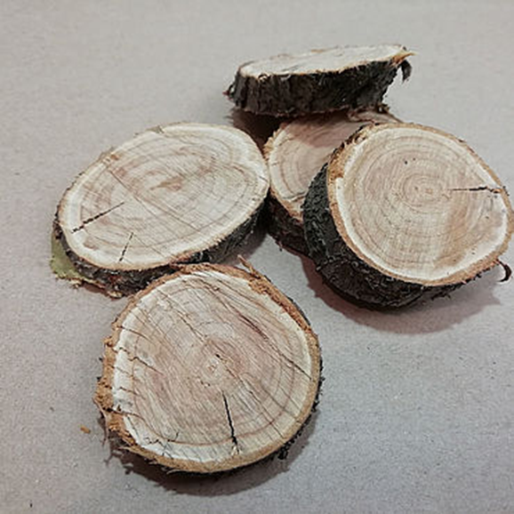
Спил любого дерева сам о себе фактурен и аутентичен, но украшенный и расписанный своими руками - становится оберегом домашнего уюта и гармоничным дополнением в интерьере. Роспись спила дерева успокаивает и помогает снять накопившееся напряжение.
Считалось, что кусочки дерева оберегают своих владельцев от несчастья, подпитывают их энергией.
Расписной спил дерева станет отличным сувениром или подарком на любой праздник.

Slide 5
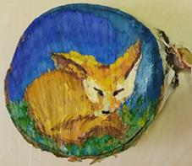
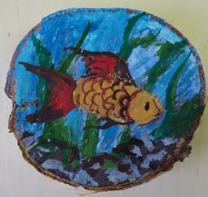
Цель
Научить детей художественному декорированию и росписи на деревянных спилах
-.

Slide 6
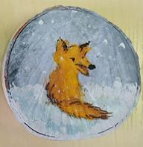
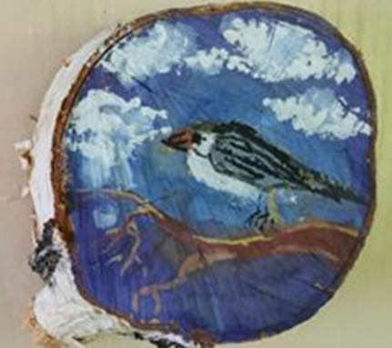
Задачи
- Учить видеть и понимать особенности декорирования на спиле дерева.
- Развивать навыки рисования кистью, творческое воображение и художественный вкус.
- Способствовать воспитанию эстетических чувств средствами живописи.

Slide 7
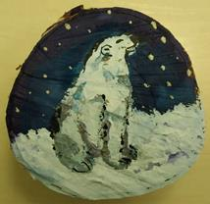
Материалы
- Спил дерева
- Гуашь
Кисти
Емкость для воды
- Салфетка
- Простой карандаш

Slide 8
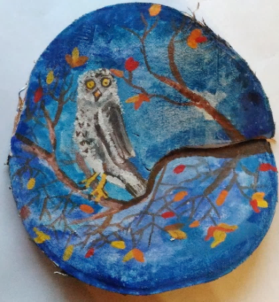
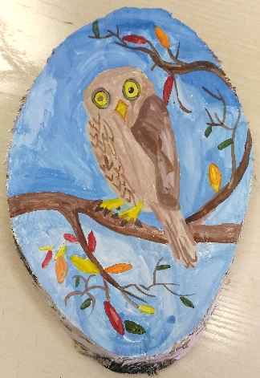
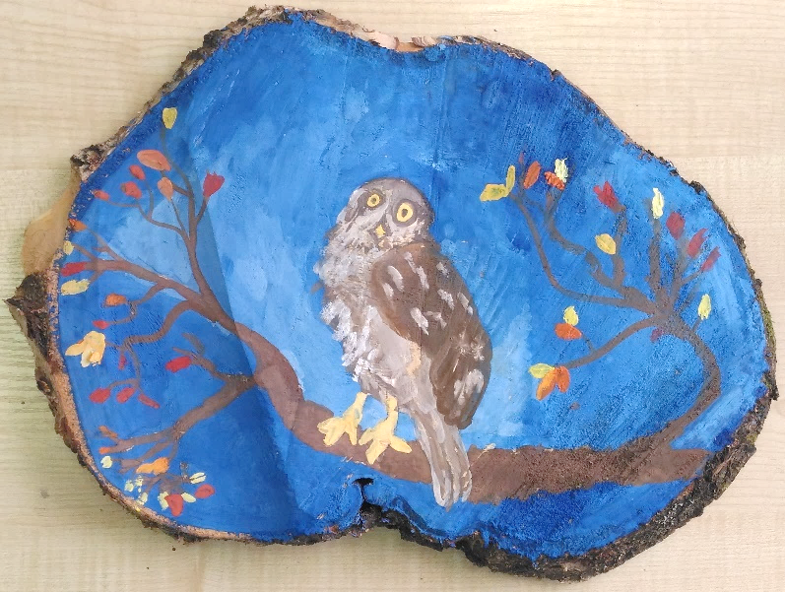
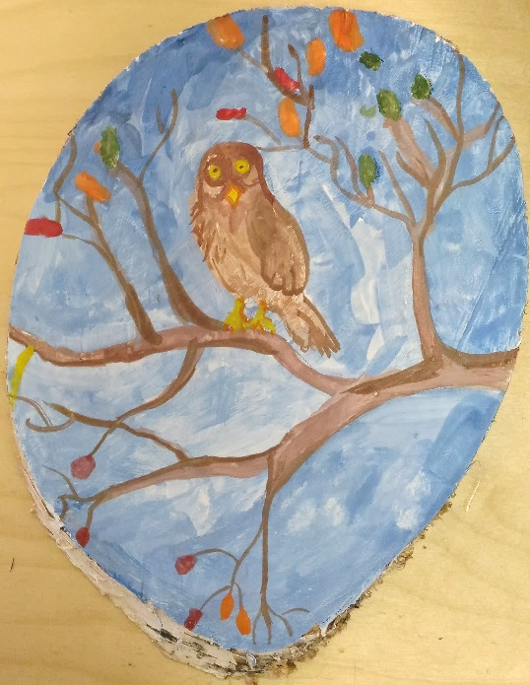
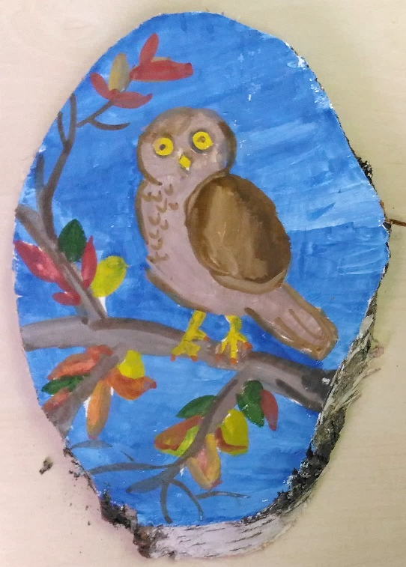
Работы детей «Совы»

Slide 9
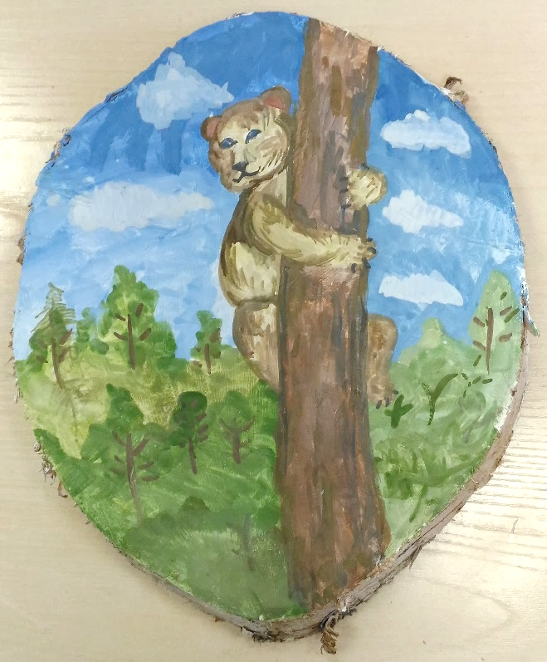
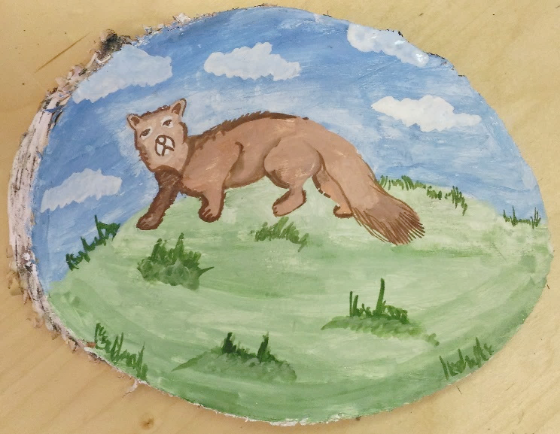
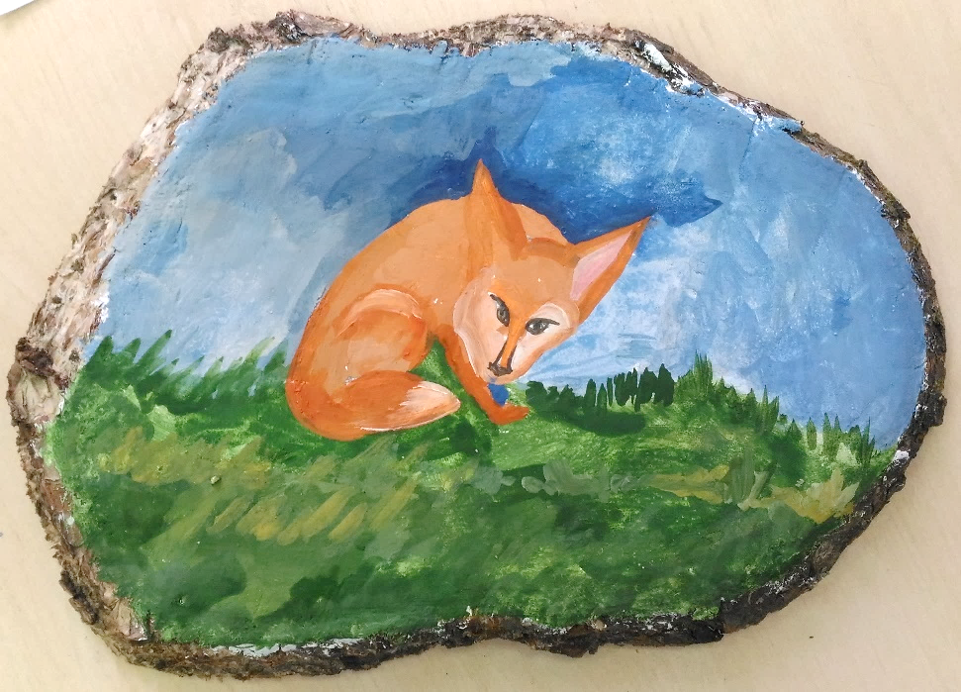
Животные

Slide 10
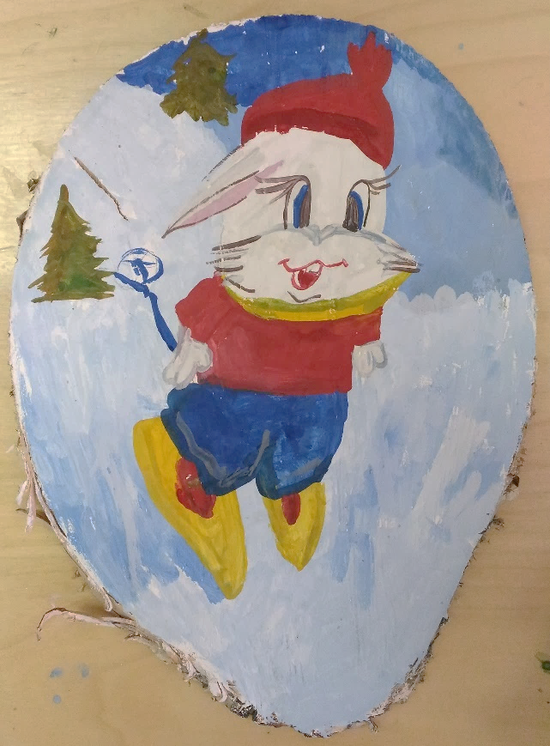
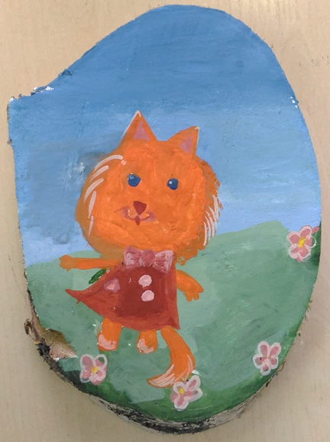
Сказочное животное

Slide 11
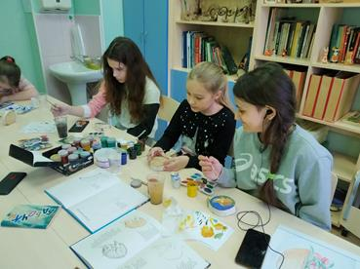
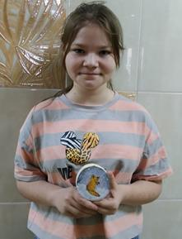
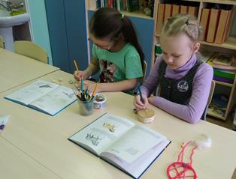
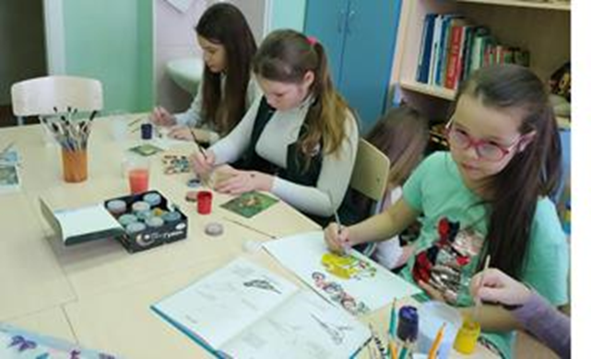

Slide 12
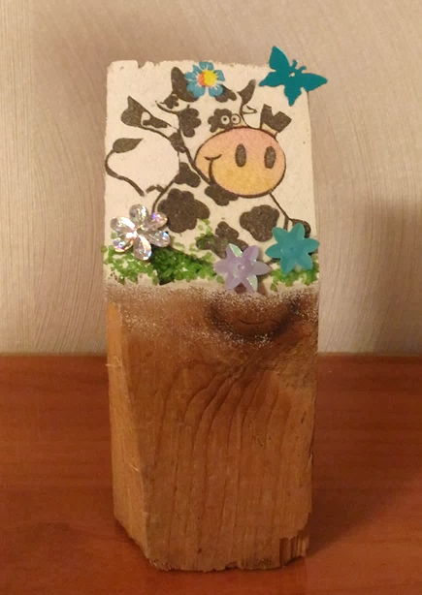
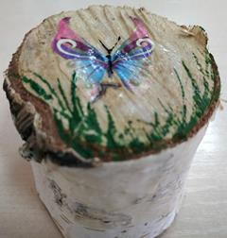
Декупаж

Slide 13
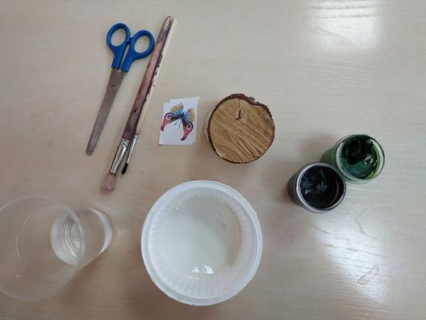
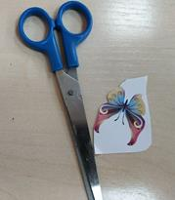

Slide 14
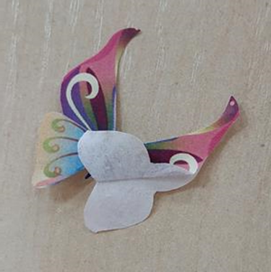
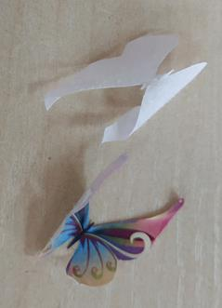

Slide 15
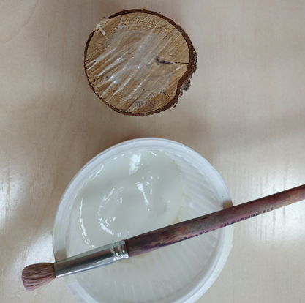
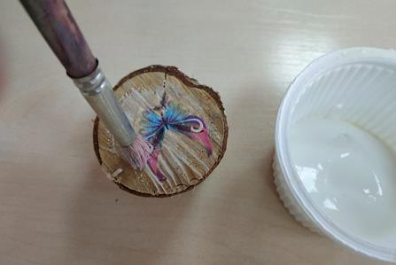

Slide 16
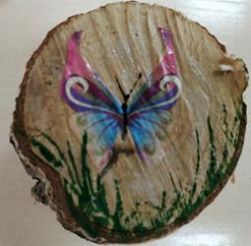


Slide 17
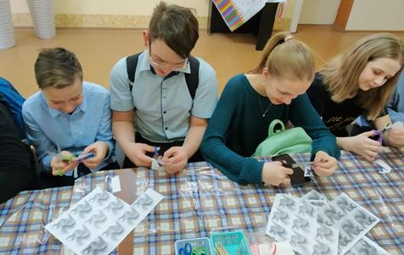
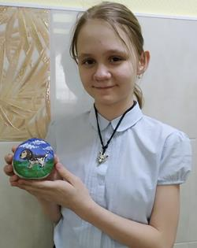
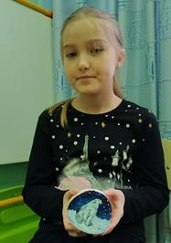
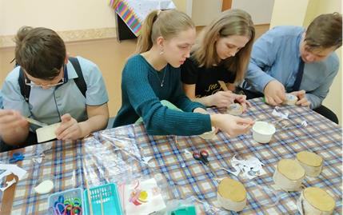

Slide 18
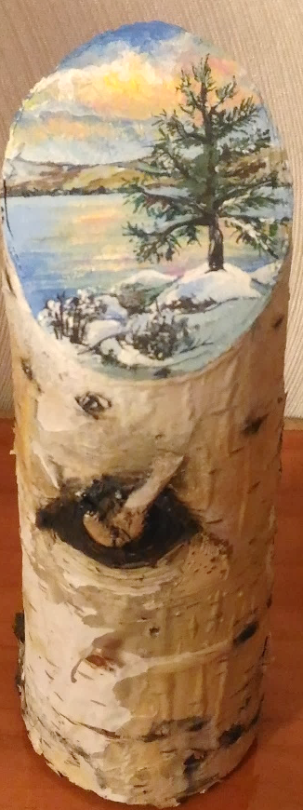
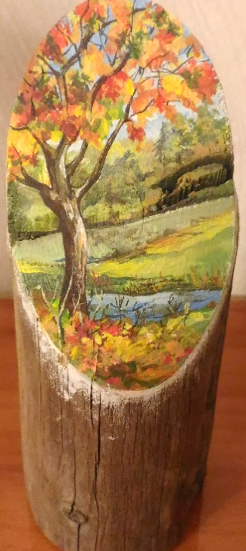
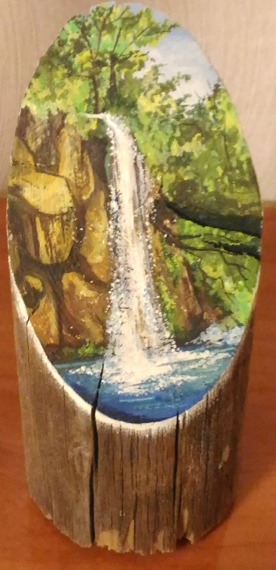
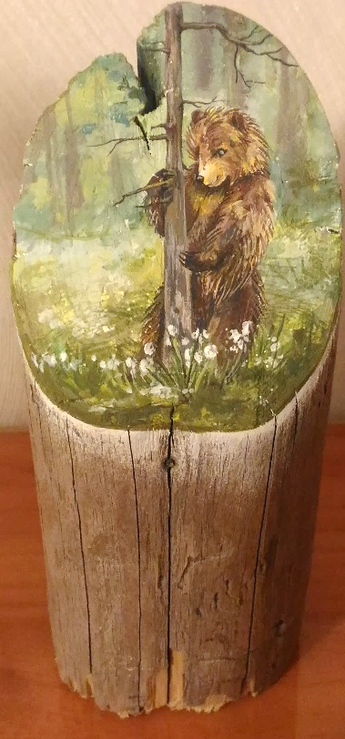
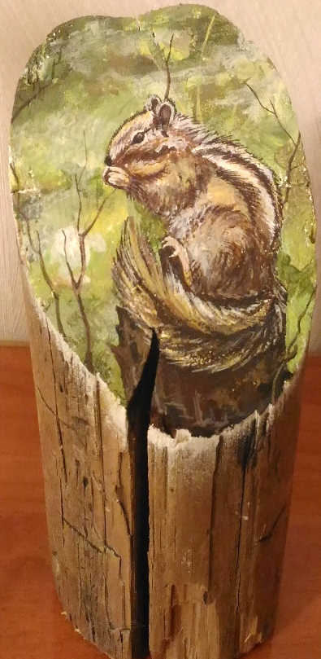
Работы педагога

Slide 19
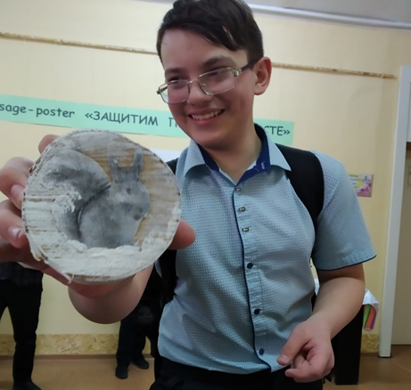
Творческих успехов!

